Slide 1





电子商务知识框架
两周新闻延展
电子商务研究所学术活动

Slide 2


NO.1
/ B2C市场
NO.2
/ 互联网金融
目录
CONTENTS
NO.4
/ O2O案例分析
NO.3
/ 移动互联网

Slide 3


B2C市场
电商迎来“开放年”
NO.1
天猫、京东、当当、亚马逊、国美、苏宁
2008、2010、2011、 2011 、2012、2013

Slide 4

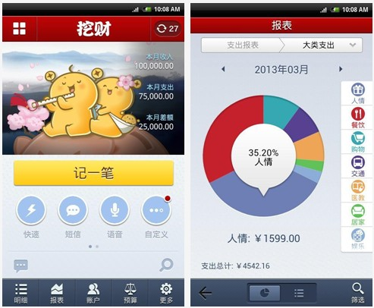
互联网金融
挖财获千万级融资
NO.2

Slide 5
移动互联网
银联+移动=无线金融圈
NO.3
中国银联总裁许罗德表示，中国银联正在尝试搭建一个开放的移动金融生态圈，借助这个生态圈，金融机构、各类商户可以摆脱柜台和点的限制，为更多的人随时、随地提供包括金融服务在内的各类服务。比如移动保险、移动券商、移动基金，都会出现在这个移动金融生态圈中。

Slide 6
O2O案例集
银泰O2O进程
NO.4
wifi对接
识别通讯ID
对接百分点
推送促销信息和优惠券
实现O2O

Slide 7
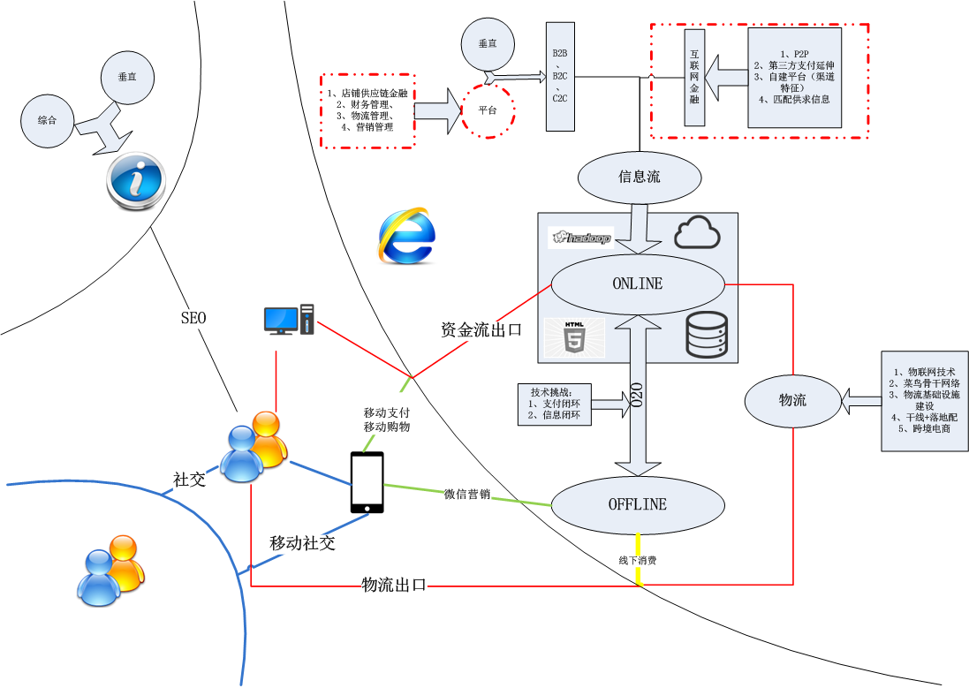

Slide 8


